Slide 1


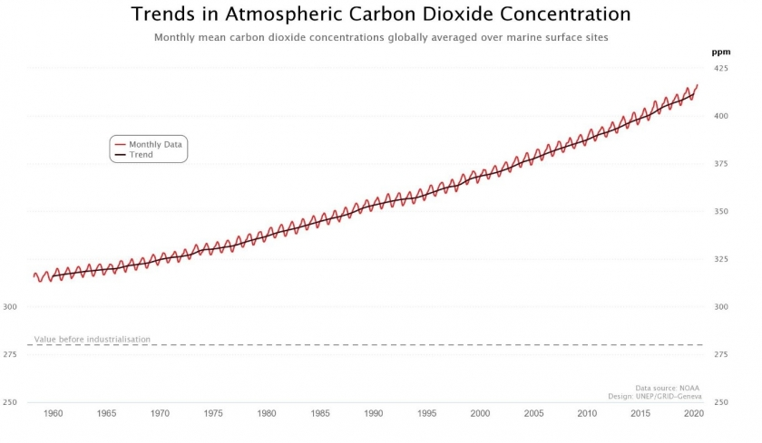
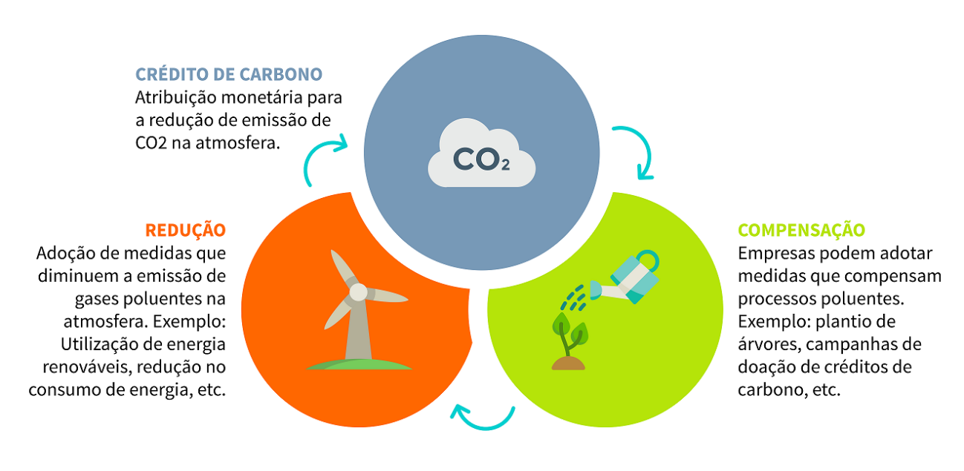

3º Simpósio Interno de Sustentabilidade em Tecnologia
Mobilidade Sustentável
Professora: André Muniz
Alunos: Davi Campos, Eduarda Santos, Franciano Silva, Giovanna Paz, Vinicius Silva
Sistemas de Informação – Ciências Exatas e Tecnologia – Chácara II
Objetivo
Segundo estudos o percentual de veículos poluentes dobrou na última década, e paralelo a isso os créditos de carbono voluntario vem aumentando consideravelmente em diversos setores.
Método
Por conta do aumento de 77% no numero de veículos poluentes na primeira década deste século, desenvolvemos um programa capaz de calcular um média das emissões geradas por uma frota de veículos e o quanto de credito de carbono seria possível emitir a partir da redução dessas emissões.
Conclusão
Através deste programa vimos que a regulamentação e implementação de um sistema de créditos de carbono em empresas do seguimento de transporte urbano é uma forma viável de reduzir as emissões dos Gases do Efeito Estufa (GEE) em grandes metrópoles. Podendo futuramente ser ampliado para outros setores da sociedade.
Representação gráfica do aumento das partes por milhão (ppm) de CO² na atmosfera.
(Administração Nacional Oceânica e Atmosférica dos Estados Unidos)
Palavra-chave: carbono, credito, mobilidade, regulamentação, sustentabilidade.

